Slide 1
دانشگاه علوم پزشکی وخدمات بهداشتی درمانی تبریز معاونت بهداشت دانشگاه گروه سلامت دهان ودندان (نمودار تعداد مسواک انگشتی توزیع شده )

Slide 3
توریع مسواک انگشتی برای کودکان یک ماه تا 24 ماه می باشد.
نحوه توزیع مسواک انگشتی برای هر کودک در سه نوبت ( شش ، دوازده وهجده ماهگی ) می باشد.
منبع استخراج داده ها سامانه سیب می باشد.

Slide 4
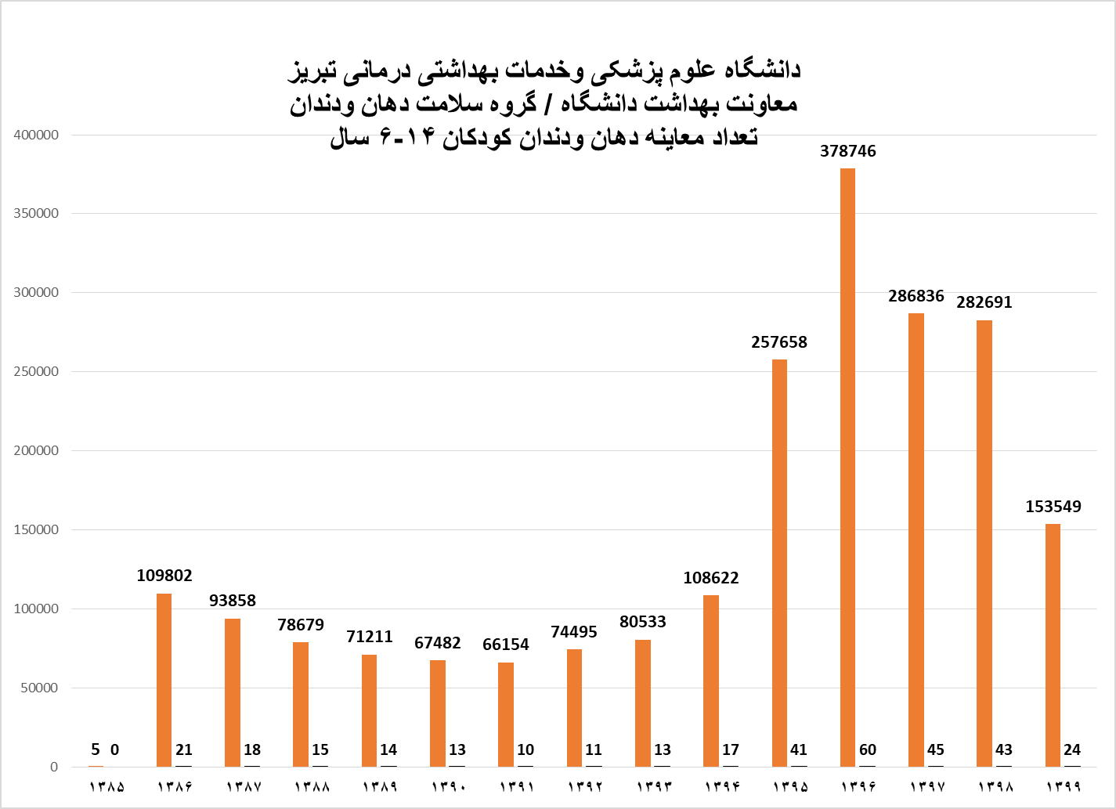

Slide 5
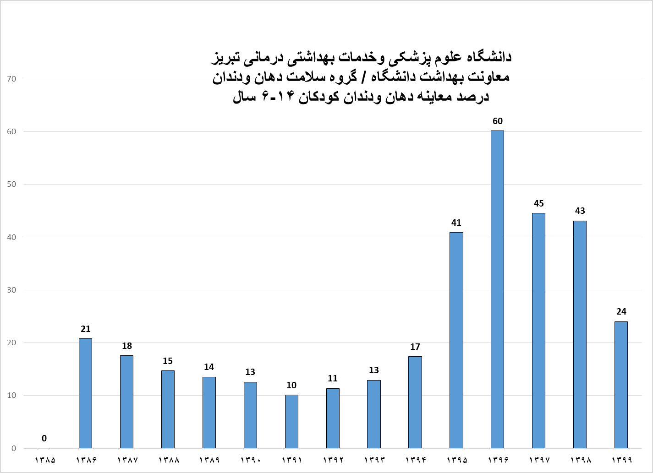

Slide 6
گروه هدف برنامه های سلامت دهان ودندان تا سال 1398 کودکان 13-7سال می باشد.
گروه هدف برنامه های سلامت دهان ودندان از سال 1399 کودکان 14-6 سال می باشد.
محل استخراج داده ها تا سال 1397 سامانه ناماب ، از سال 1398 سامانه سیب می باشد.
در سال 1399 به علت شیوع کرونا ویروس فقط شش ماهه دوم (یکبار خدمت)درسال در نظر گرفته شده است

Slide 8
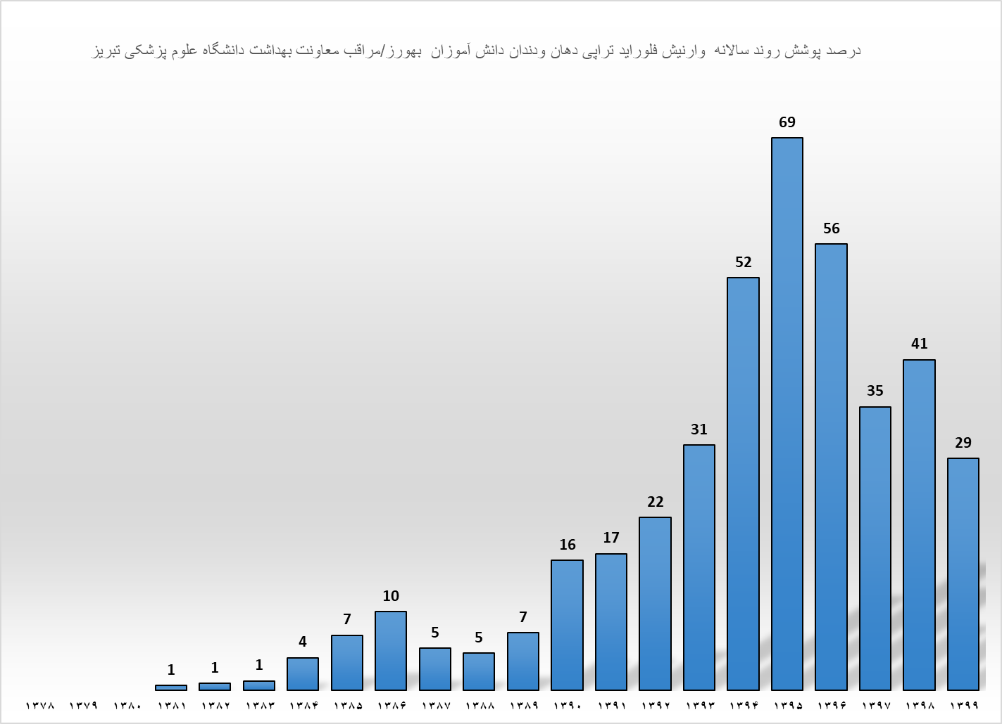
دانشگاه علوم پزشکی تبریز/ معاونت بهداشت

Slide 9
گروه هدف برنامه های سلامت دهان ودندان تا سال 1398 کودکان 13-7سال می باشد.
گروه هدف برنامه های سلامت دهان ودندان از سال 1399 کودکان 14-6 سال می باشد.
محل استخراج داده ها تا سال 1397 سامانه ناماب ، از سال 1398 سامانه سیب می باشد.
مبنای مخاسبات شاخص ها تا سال 1398 دو بار در سال می باشد
در سال 1399 به علت شیوع کرونا ویروس فقط شش ماهه دوم (یکبار خدمت)درسال در نظر گرفته شده است

